Slide 2
16 와이어프레임 작성

Slide 3
와이어프레임의 이해
화면 레이아웃 구성
인터페이스 설계

Slide 4
이번 장에서는 제공하고자 하는 서비스의 화면 레이아웃 구성과 정보의 우선순위 및 유형에 따른 배열 그리고 인터페이스의 다양한 종류에 대한 이해를 바탕으로 와이어프레임을 작성하는 방법에 대해 알아본다

Slide 5
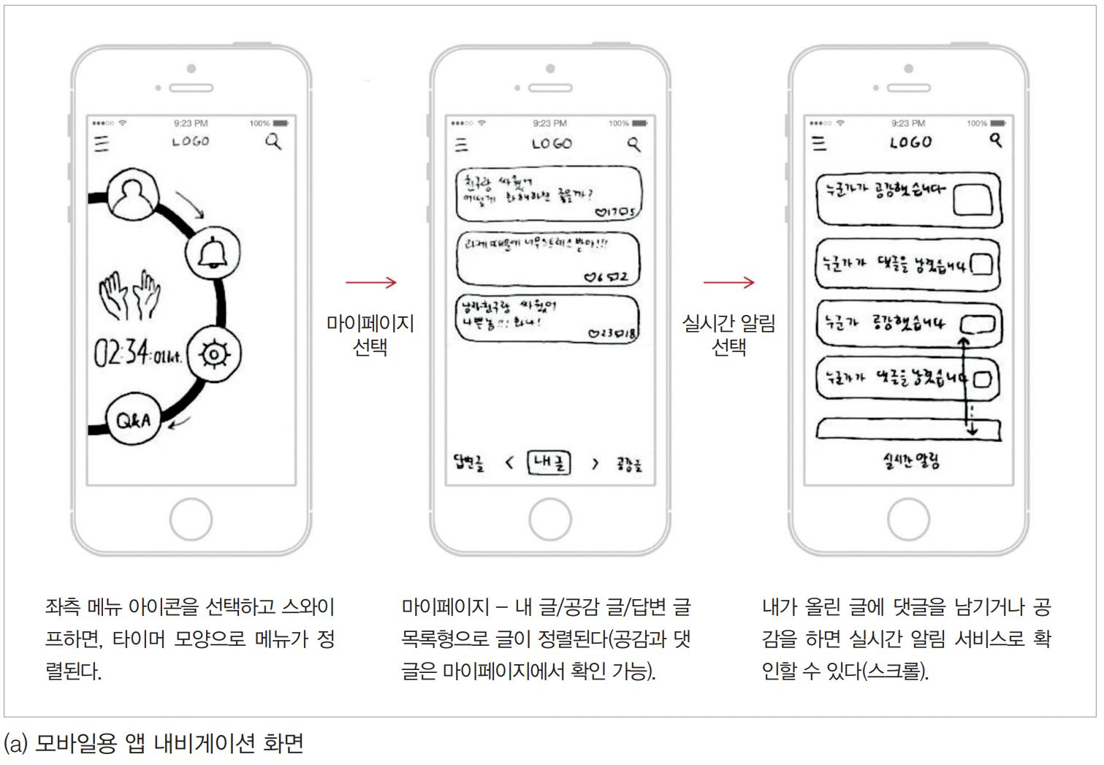
01. 와이어프레임의 이해
와이어프레임의 개념
화면 배치, 내비게이션 시스템, 버튼, 입력창과 같은 인터페이스 요소들을 간단한 선으로 단순화하여 요약한 스케치
주로 손으로 직접 그리거나 파워포인트와 같은 문서 작성 툴로 제작
스토리보드를 작성하기 전, 짧은 시간동안 빠르게 대략적인 화면 구조와 각 페이지 간의 연결 구조 등을 파악할 때 사용
와이어프레임의 사례
모바일용 앱 와이어프레임

Slide 6
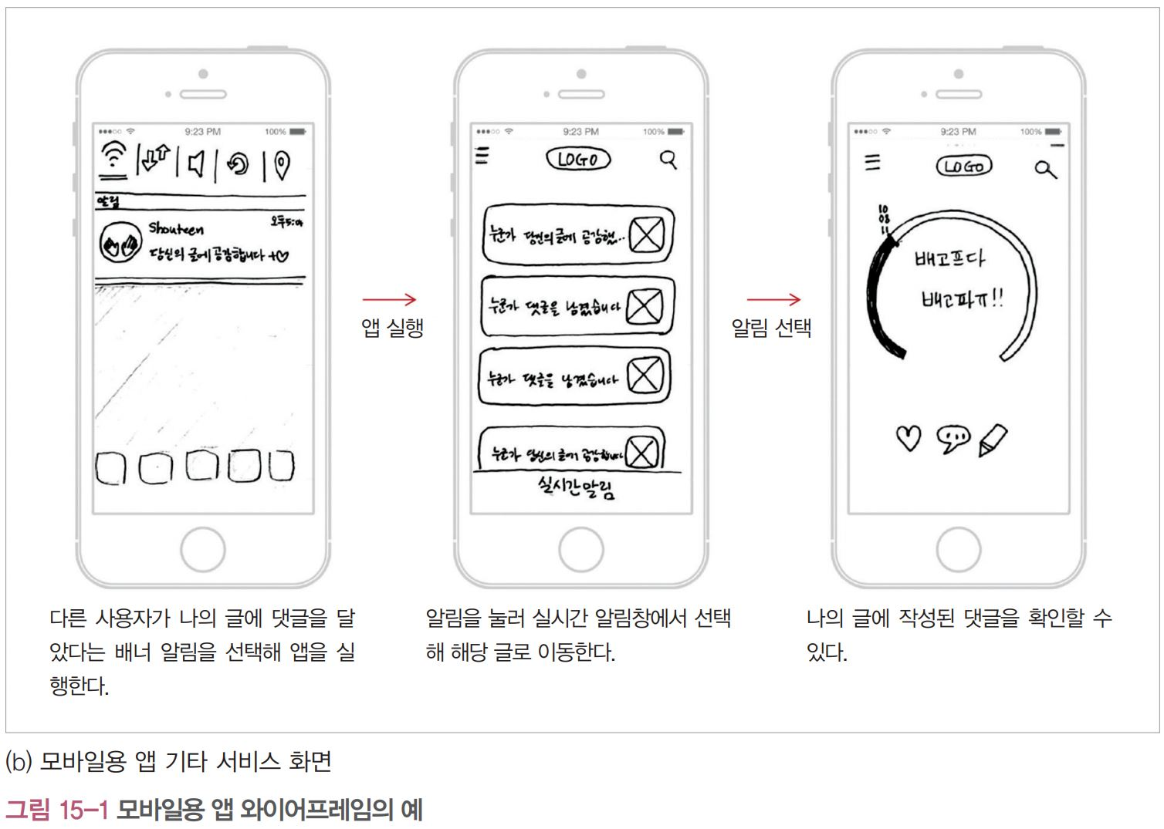
01. 와이어프레임의 이해
와이어프레임의 사례
모바일용 앱 와이어프레임

Slide 7
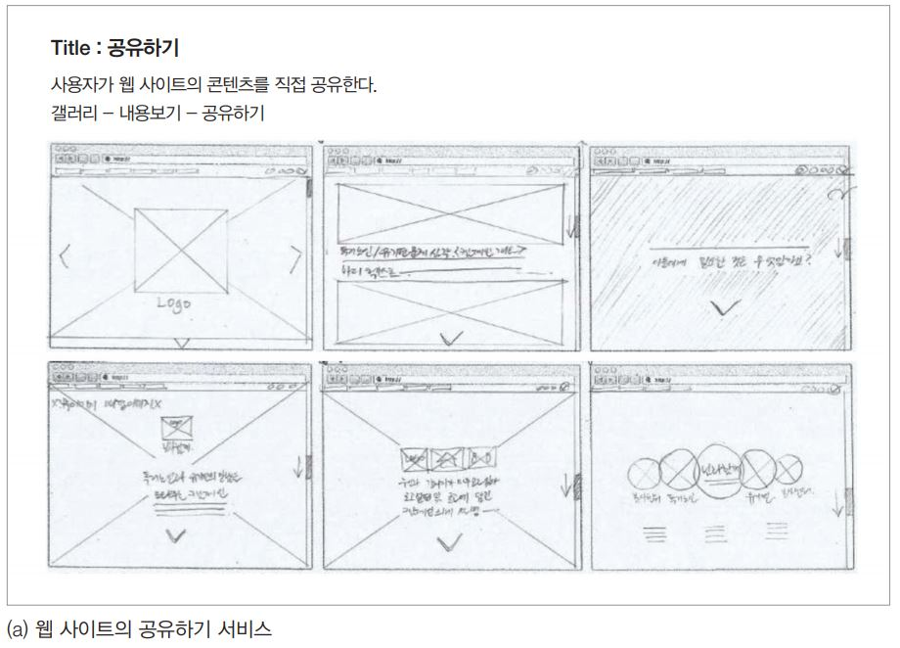
01. 와이어프레임의 이해
와이어프레임의 사례
웹 사이트 와이어프레임

Slide 8
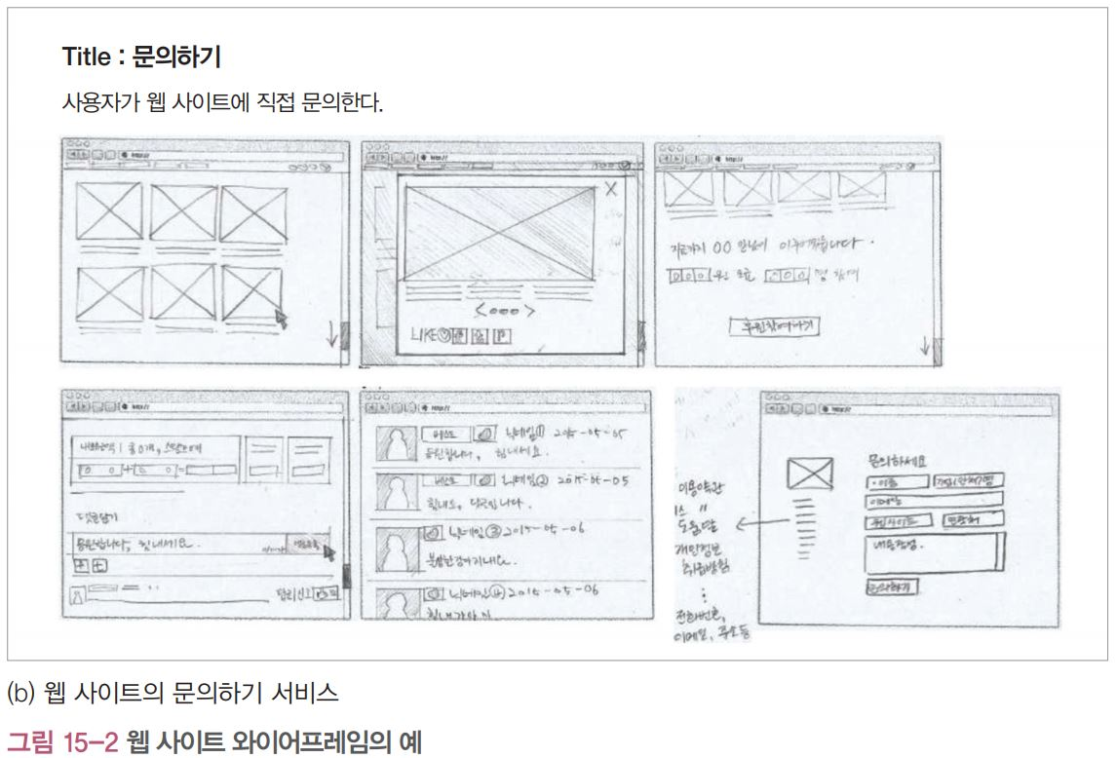
01. 와이어프레임의 이해
와이어프레임의 사례
웹 사이트 와이어프레임

Slide 9
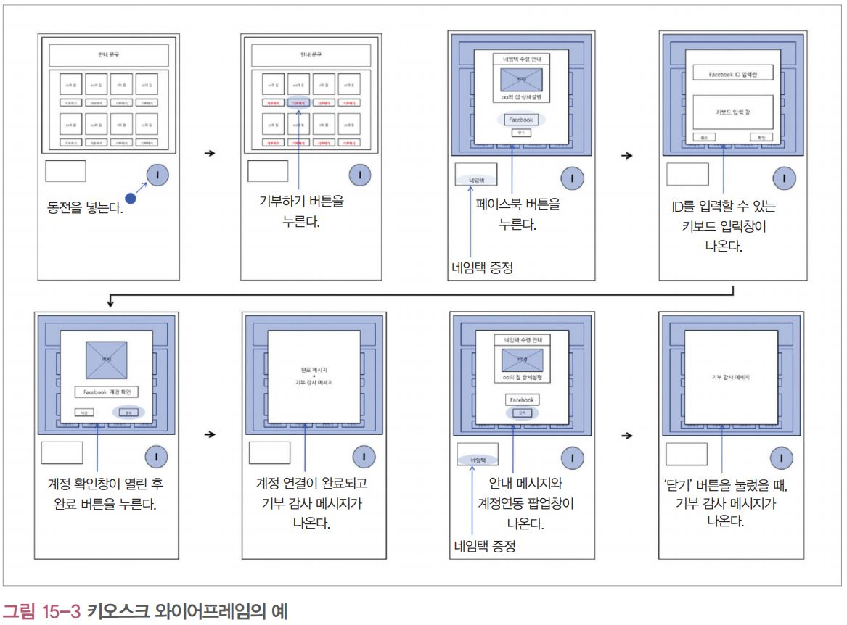
01. 와이어프레임의 이해
와이어프레임의 사례
키오스크 와이어프레임

Slide 10
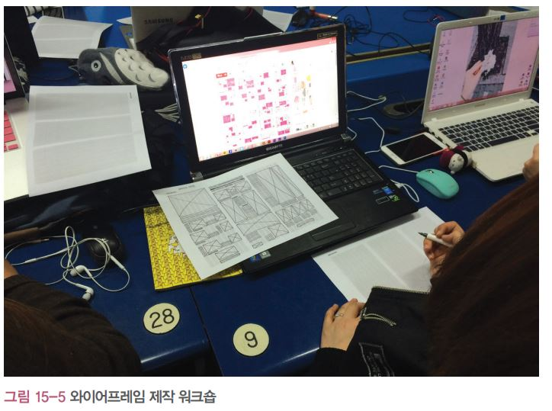
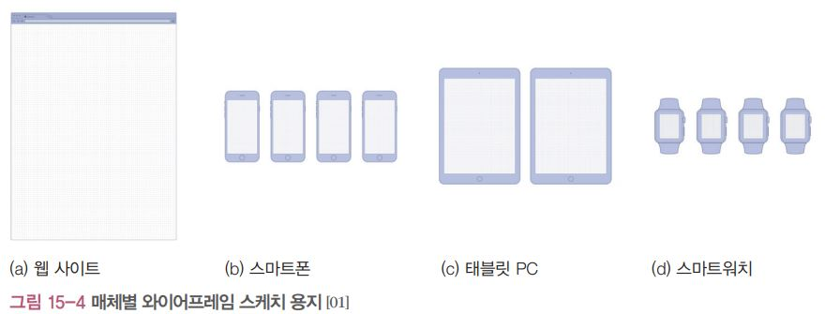
01. 와이어프레임의 이해
와이어프레임 제작 워크숍
팀 구성하기
2인 1조로 팀을 구성
매체 선택하기
팀 구성원 중에서 한 명은 A 웹 사이트(또는 스마트폰, 태블릿 PC, 스마트워치), 다른 한 명은 B 웹 사이트를 선정
와이어프레임 그리기
각자 자신이 선정한 웹 사이트를 보면서 미리 나누어준 와이어프레임 스케치 용지에 자유롭게 그림

Slide 11
01. 와이어프레임의 이해
와이어프레임 제작 워크숍
스케치 용지 교환하기
스케치 용지에 그린 와이어프레임을 서로 바꾸어서 살핌
질문하기
상대방이 그린 와이어프레임만 보고도 어떤 서비스의 웹 사이트인지 상상이 되는가?
자신이 디자이너나 개발자라면 이 와이어프레임을 통해 어떤 프로젝트인지 예상할 수 있는가?
해당 와이어프레임이 가능하지 않다면, 와이어프레임에 어떤 내용이 더 필요한가?
수정 및 보완하기
다시 본인이 그린 와이어프레임을 수정하고 보완
마무리하기
완성된 와이어프레임을 보면서 보충하는 설명글을 적고 마무리

Slide 12
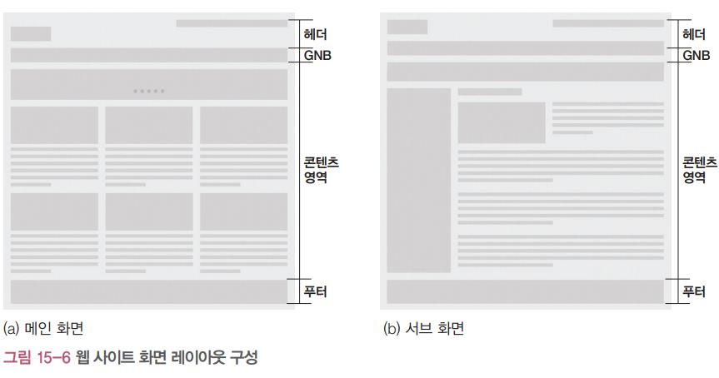
02. 화면 레이아웃 구성
화면 레이아웃의 구성 요소
해더, GNB, LNB, 콘텐츠 영역, 푸터로 구성

Slide 13
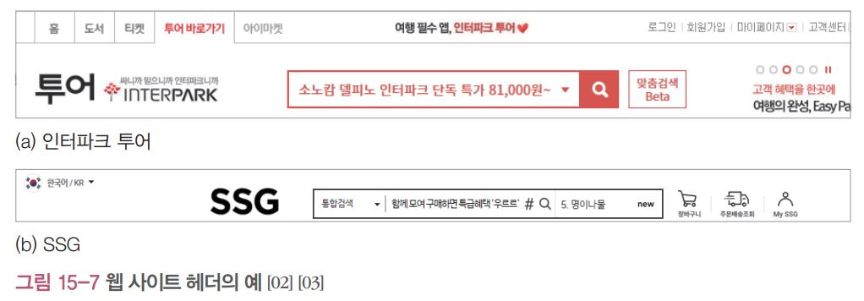
02. 화면 레이아웃 구성
화면 레이아웃의 구성 요소
해더
페이지 상단에 위치하며 가장 노출이 많이 되는 영역
사용자에게 페이지의 첫인상과 전체적인 이미지를 전달해 주는 주요 요소
로고, 홈, 회원가입, 로그인, 마이페이지, 사이트 맵, 다국어 웹 사이트, 장바구니, 주문/배송조회 등의 메뉴가 위치
포털사이트, 쇼핑몰 등 방대한 정보를 제공하는 웹 사이트의 경우 검색 창이 위치

Slide 14
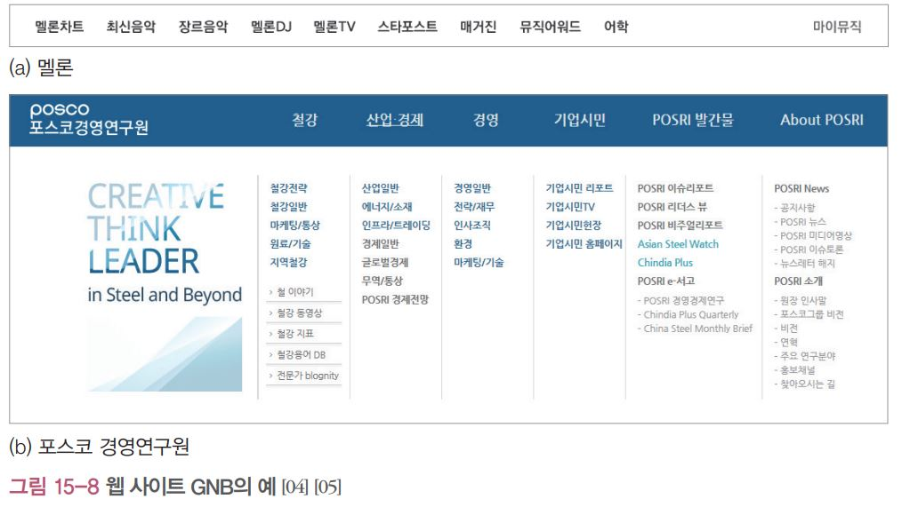
02. 화면 레이아웃 구성
화면 레이아웃의 구성 요소
GNB
보통 헤더 아래에 위치하거나 헤더와 같은 영역에 사용
대부분 동일한 위치와 디자인으로 일관성 있게 적용
어느 페이지에서든 GNB를 이용 하여 원하는 페이지로 이동이 가능하도록 구성

Slide 15
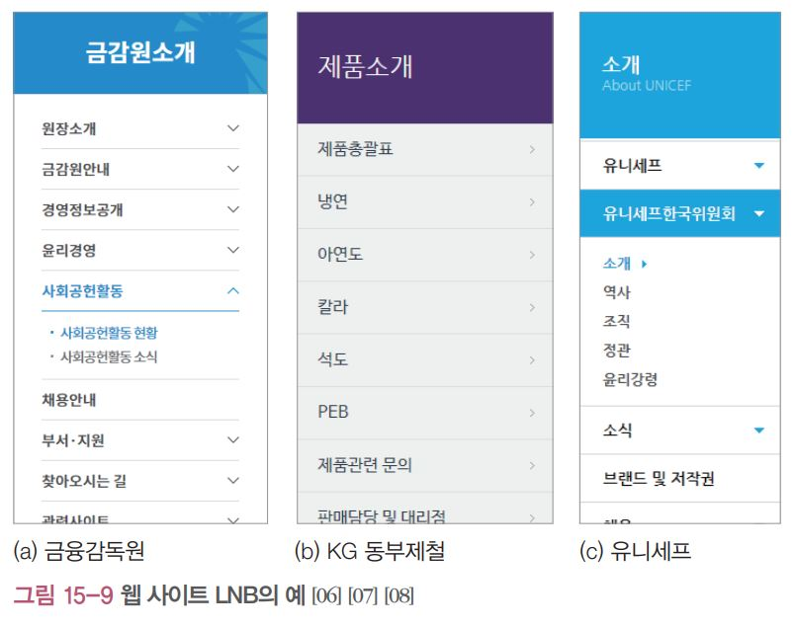
02. 화면 레이아웃 구성
화면 레이아웃의 구성 요소
LNB
GNB 하위 계층의 서브 메뉴 영역
서브 페이지의 좌측 또는 우측이나 때에 따라서는 GNB 바로 아래에 위치하기도 함
과거에는 주로 서브 페이지의 좌측에 위치
최근에는 GNB에 마우스를 오버했을 때 전체 메뉴가 나오는 메가 메뉴의 트렌드로 점차 자리잡고 있는 추세

Slide 16
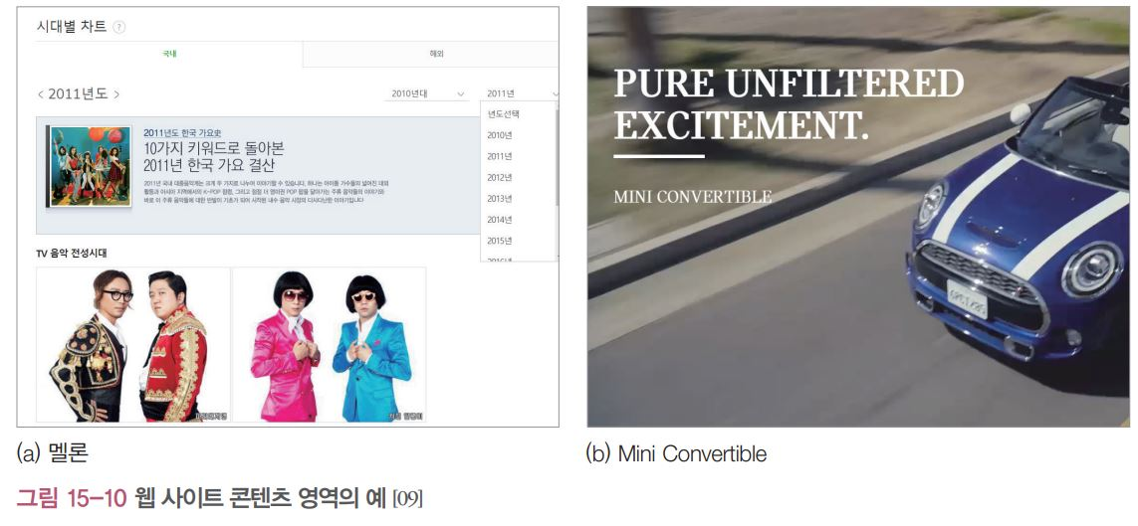
02. 화면 레이아웃 구성
화면 레이아웃의 구성 요소
콘텐츠 영역
각 페이지별로 주요 내용이 구성되는 영역으로 웹 사이트의 유형에 따라 다양한 형태로 구성
최근에는 콘텐츠 영역과 내비게이션 영역의 경계가 사라지면서, 콘텐츠 영역의 화면 디자인과 동적인 요소를
강조하여 보다 심미성이 드러나게 표현하는 경향을 보여주고 있음

Slide 17
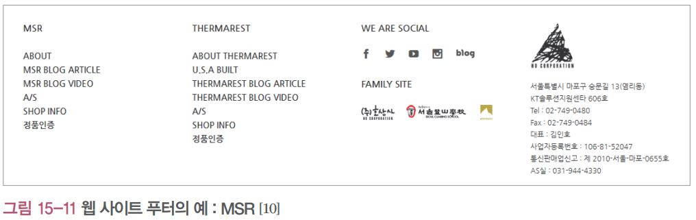
02. 화면 레이아웃 구성
화면 레이아웃의 구성 요소
푸터
페이지 최하단에 위치
주로 회사명, 주소, 이메일, 전화번호, 사업자 등록번호, 관련 사이트, 패밀리 사이트 링크, 통신판매업 신고 번호,
이용약관, 개인정보 보호정책 등의 정보가 제공
최근 푸터의 영역이 점점 넓어지면서 또 하나의 새로운 정보 제공과 내비게이션 영역으로 활용되고 있음

Slide 18
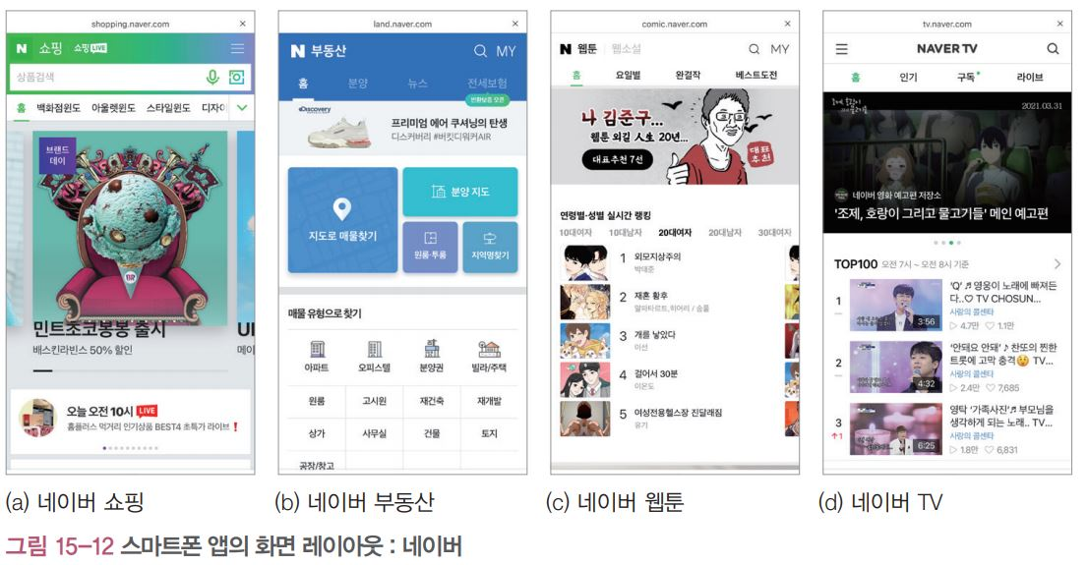
02. 화면 레이아웃 구성
화면 레이아웃의 구조
스마트폰

Slide 19
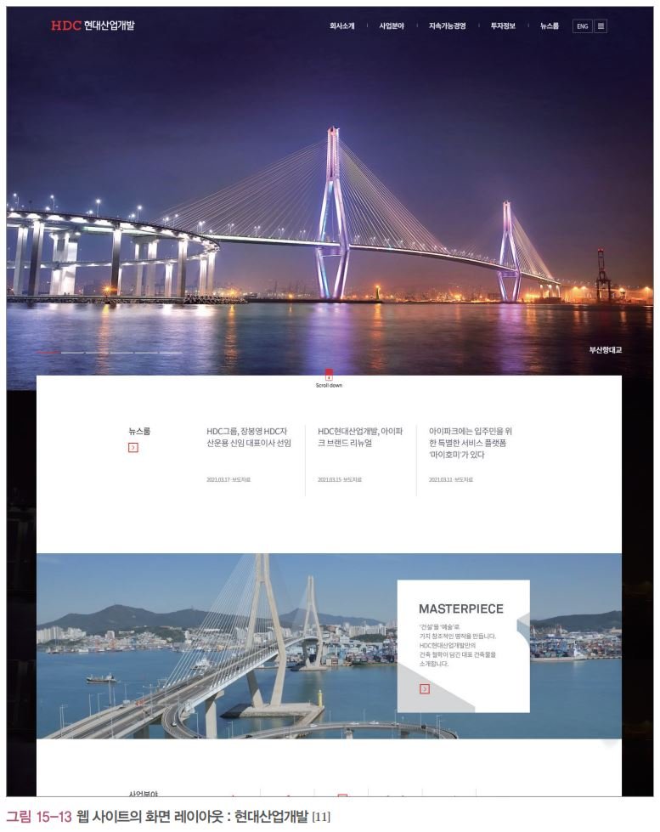
02. 화면 레이아웃 구성
화면 레이아웃의 구조
웹 사이트

Slide 20
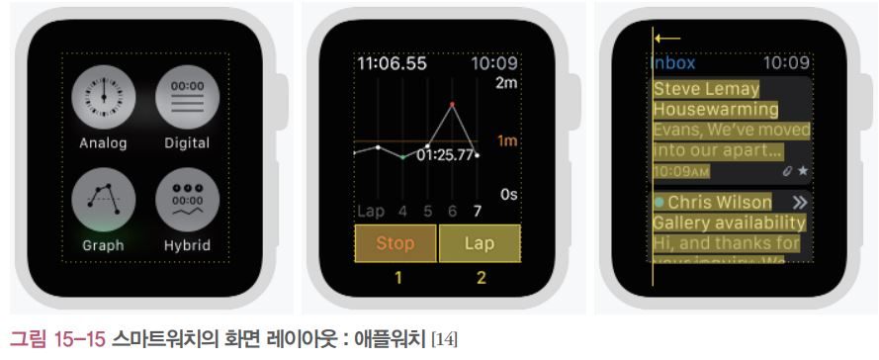
02. 화면 레이아웃 구성
화면 레이아웃의 구조
스마트워치

Slide 21
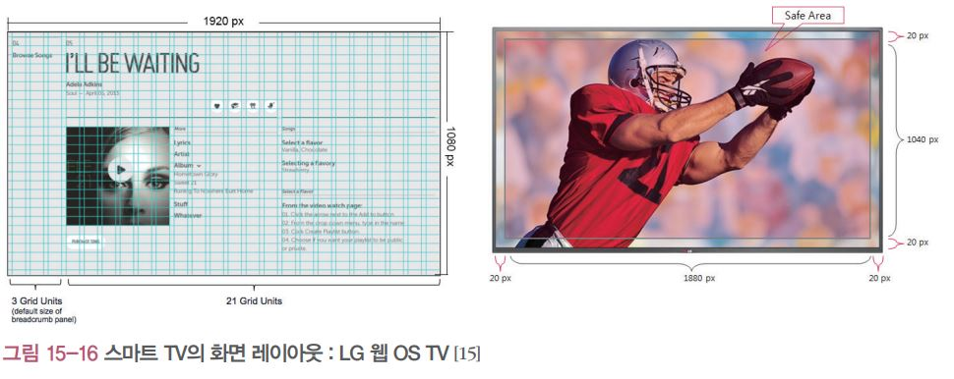
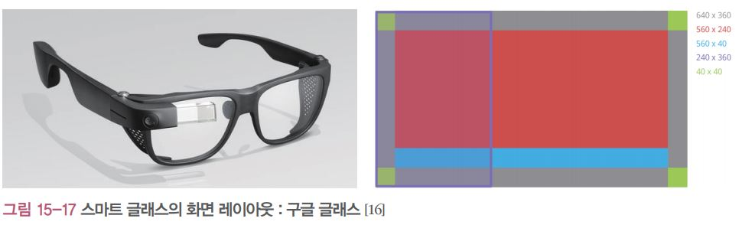
02. 화면 레이아웃 구성
화면 레이아웃의 구조
스마트 TV
스마트 글래스

Slide 22
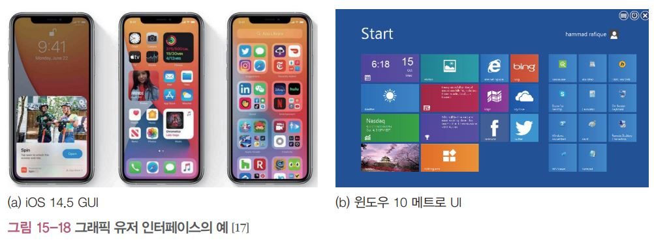
03. 인터페이스 설계
인터페이스의 개념
컴퓨터와 인간의 상호작용(HCI)을 통한 정보 교환 시스템
물리적 인터페이스와 사용자 인터페이스로 구분
물리적 인터페이스: 마우스, 키보드, 리모컨과 같이 하드웨어적 입출력 장치
사용자 인터페이스: 사용자가 컴퓨터나 프로그램 등을 쉽고 편리하게 조작할 수 있도록 도와줌
사용자 인터페이스의 종류
그래픽 유저 인터페이스
문자 위주가 아닌 그래픽 위주의 사용자 인터페이스 방식

Slide 23
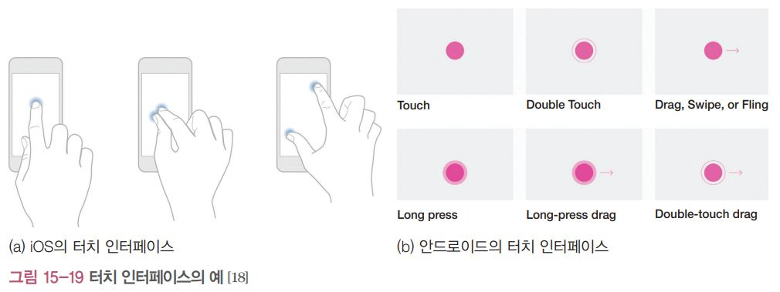
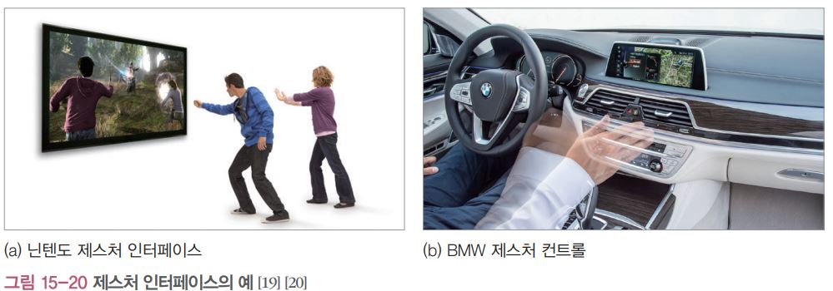
03. 인터페이스 설계
사용자 인터페이스의 종류
터치 인터페이스
직접 손으로 터치하는 인터페이스 방식
제스처 인터페이스
사용자의 움직임을 인식하는 동작 기반의 비접촉식 인터페이스 방식

Slide 24
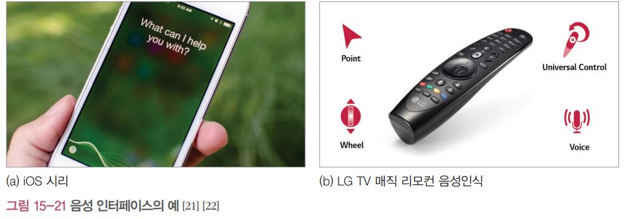
03. 인터페이스 설계
사용자 인터페이스의 종류
음성 인터페이스
음성 인식을 기반으로 함

Slide 25
03. 인터페이스 설계
사용자 인터페이스의 설계 원칙
메타포
처음 사용자들이 시스템에 빨리 적용할 수 있도록 도와주는 요소
사용자 경험에 의한 지식을 이용하여 조작하고자 하는 대상의 개념과 특징을 이해하는 것
직접 조작
제공되는 오브젝트를 사용자가 직접 제어하며 시스템을 다루고 있다는 느낌을 가지게 하는 것
눈으로 보고 지정하기
사용자와 시스템 간의 상호작용하는 과정을 보여주는 것
일관성
인터페이스 표준에 의해 한 번 학습된 내용이 다른 유사한 상황에 효과적인 영향을 미칠 수 있도록 상호 공통성을
부여하는 것
여러가지 조작 방식이 일관성 있게 제공되면 한 번의 학습에 의한 인터페이스 학습이 가능

Slide 26
03. 인터페이스 설계
사용자 인터페이스의 설계 원칙
사용자 조절
사용자가 자신이 실제로 참여하고 있다고 느끼도록 만드는 것
피드백과 대화
사용자 조작에 대한 상태를 알려주는 것으로 행위에 대한 결과와 작업 수행 반응을 시각적, 청각적 신호로 제공함
관대함
사용자의 실수를 관대하게 허용하고 잘못된 행위에 대해 철회할 수 있도록 하여 사용자가 시스템의 손상 없이
자유롭게 다양한 조작을 시도해 볼 수 있는 느낌을 갖게 함
심미적 완전함
시각디자인의 원칙과 일치하여 정보가 잘 조직되어 보이고 미적으로도 아름다움을 전달하는 것

